Slide 1
Динамические структуры данных (часть 1): односвязный линейный список
Лекция 8

Slide 2
1 Виды списков
односвязный
NULL
двунаправленный (двусвязный)
NULL
NULL
циклические списки (кольца)

Slide 3
2 Односвязный линейный список
данные — информационная часть звена списка (величина любого простого или структурированного типа, кроме файлового),
-> — указатель на следующее звено списка;
Head — указатель на заглавное звено списка.

Slide 4

Представление узла списка в виде структуры
struct Node
{
int Data; // поле данных
Node *Next; // указатель на следующий элемент
};
Указатель на начало списка
Node *Нead=NULL;
Основные действия, производимые над элементами списка:
Добавление узла в список (в начало, в конец, в заданную позицию)
Удаление узла из списка (из начала, из конца, из заданной позиции)
Вывод элементов списка

Slide 5
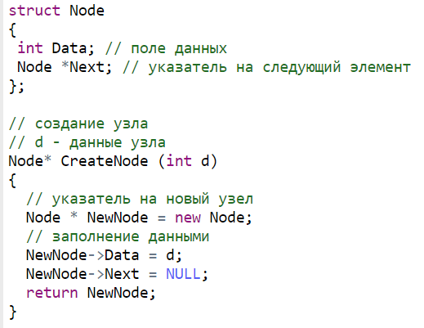
Создание узла

Slide 6
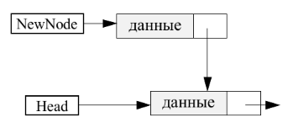
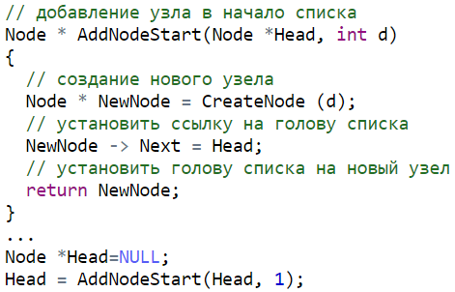
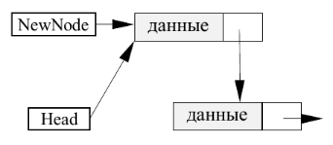
Добавление узла в начало списка
1) создать новый узел NewNode;
2) установить ссылку узла NewNode на голову существующего списка;
3) установить голову списка на новый узел.

Slide 7
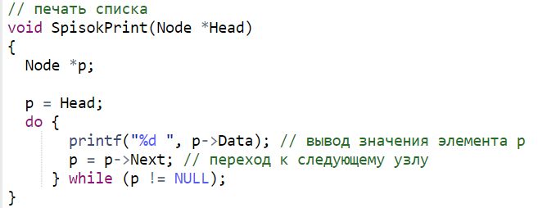
Печать данных списка
1) установить новый указатель на начало списка;
2) выводить данные текущего узла и переходить на следующий узел пока текущий элемент списка существует (указатель - не NULL).

Slide 8
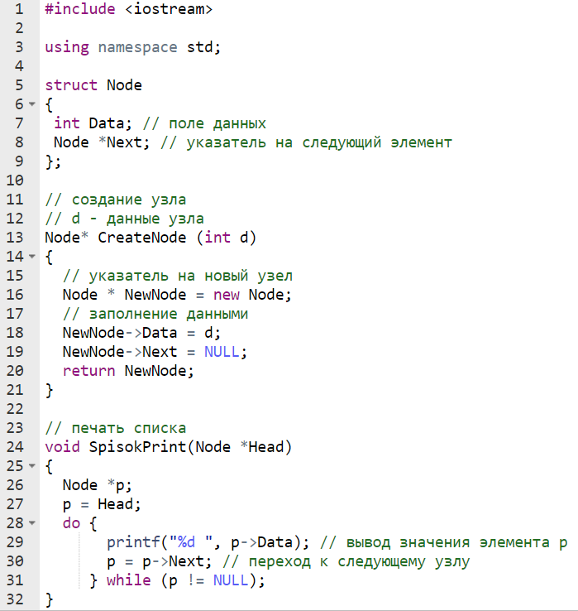
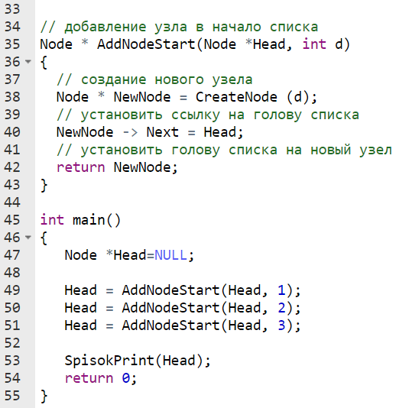

Добавление узлов в начало списка и печать списка

Slide 9
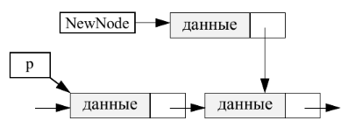
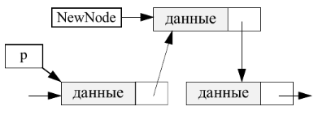
Добавление узла после заданного
Дан адрес NewNode нового узла и адрес p одного из существующих узлов в списке.Требуется вставить в список новый узел после узла с адресом p. Эта операция выполняется в два этапа:
1) установить ссылку нового узла на узел, следующий за данным;
2) установить ссылку данного узла p на NewNode.

Slide 10
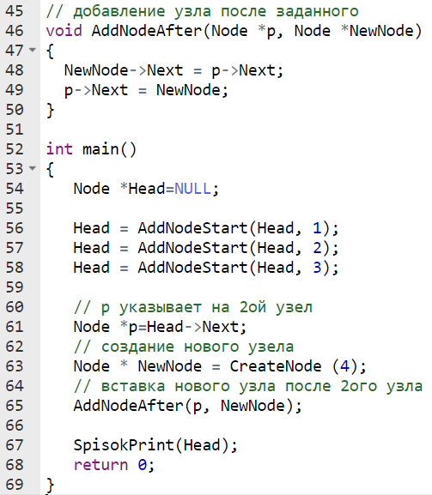

Добавление узла перед заданным?
Добавление узла в конец списка?

Slide 11
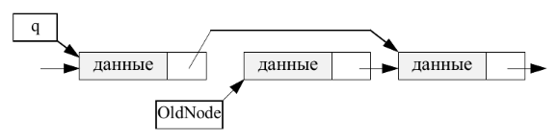
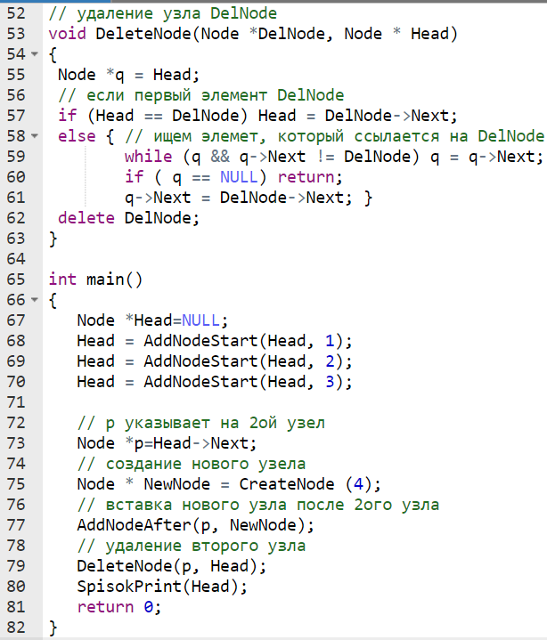

Удаление узла
Удаление первого узла?
Удаление последнего узла?

Slide 12
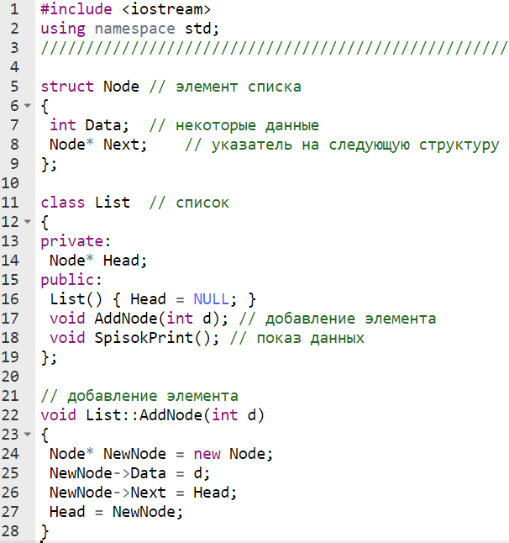
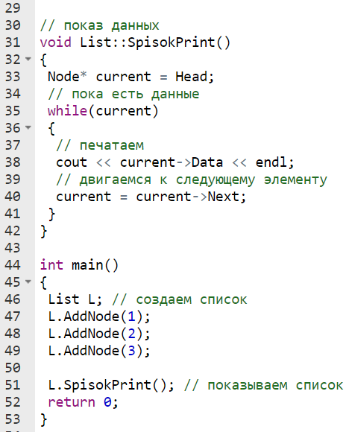

Реализация односвязного линейного списка как класса

Slide 13
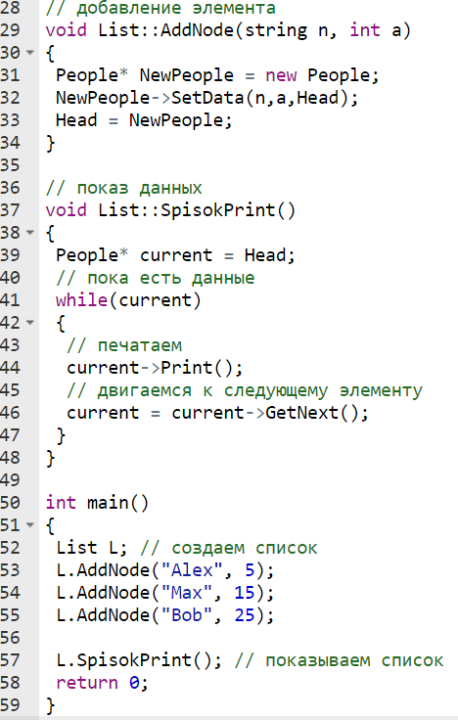
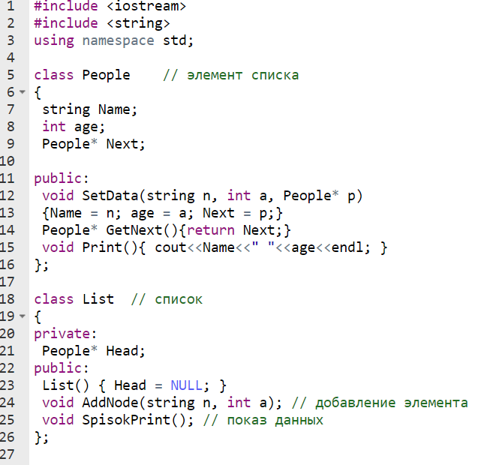

Представление элемента односвязного линейного списка как класса

